Slide 1
Развлечение «День смеха»
Воспитатель: Боровикова В.Н.

Slide 2
С крыши капает капель,
Начинается апрель!
Ну, а первого апреля –
Праздник смеха и веселья!
Отмечаем праздник смеха,
Вот потеха так потеха!
Словно целый белый свет
Съел смешинку на обед.

Slide 5
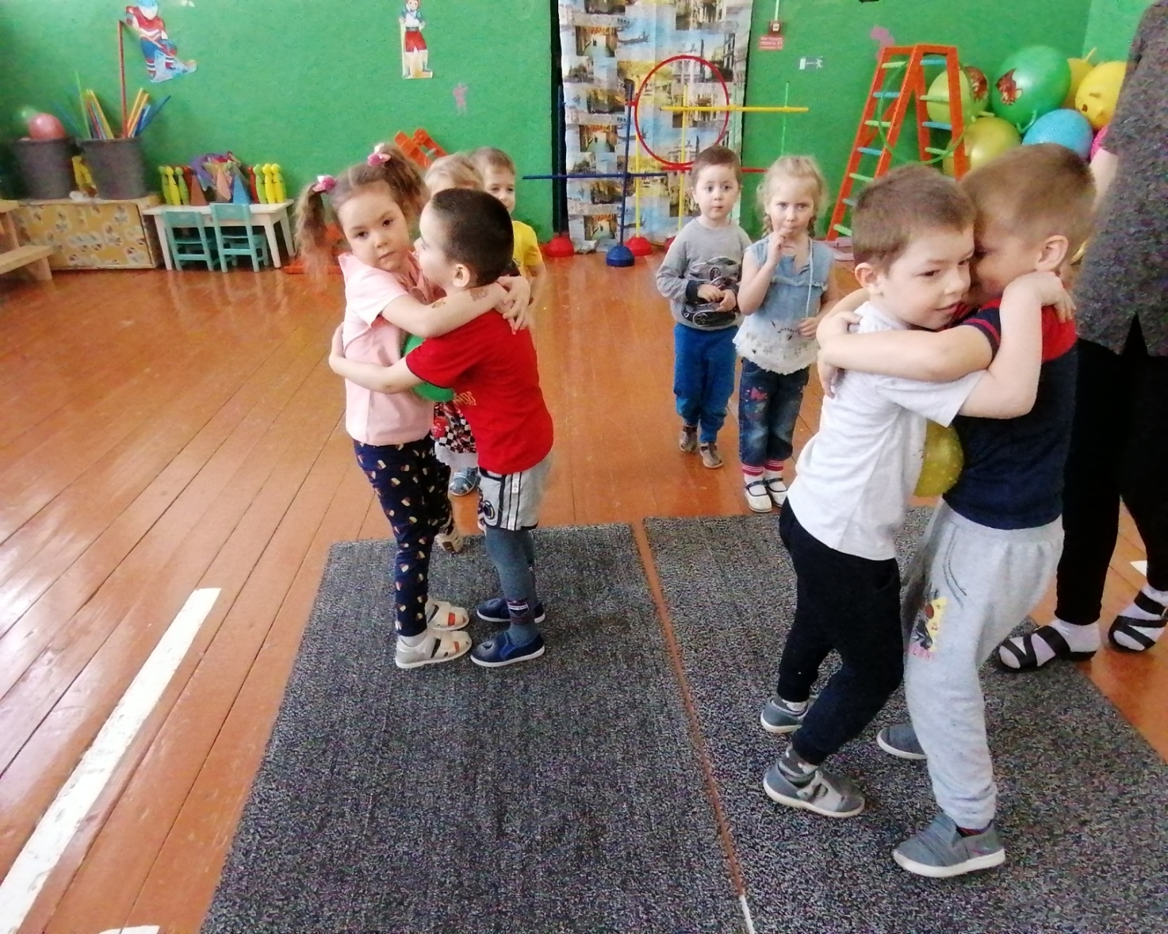

Slide 7
